Slide 1
윈도우 프로그래밍
및 실습
제 5 장 리소스
동의대학교 게임공학과
서진석 (jsseo@deu.ac.kr)
http://hyomin.deu.ac.kr/~jsseo/courses/spring06/api
2006년 3월 27일

Slide 2
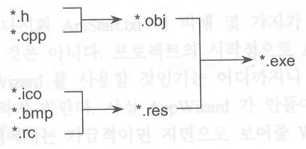
리소스의 분리
프로그램
  코드 + 데이터
리소스(Resource)
  코드의 논리와 무관한 데이터
  메뉴, 비트맵, 액셀러레이터, 문자열, 아이콘, 커서, …
  별도의 편집기로 만들어져 컴파일되며 링크시에 실행파일에 결합

Slide 3
리소스 분리의 장점
디자이너와 프로그래머가 분담하여 작업
리소스를 수정하더라도 소스를 컴파일할 필요 없음
리소스의 재사용에 유리
실행중에 리소스 교체 가능

Slide 4
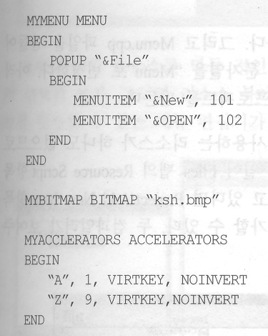
리소스 편집기
RC 파일의 예 (나중에 컴파일되어 RES파일 생성)

Slide 5
메뉴 – 리소스 작성
“Win32API” 워크스페이스(Workspace: dsw) 만들기
“Menu”프로젝트(Proejct: dsp) 만들기
“Menu.cpp” 만들기
ApiStart.txt 다운로드하고 copy & paste
리소스(Menu.rc) 만들기
메뉴 만들기
  IDR_MENU1
    ID_FILE_MENU1, ID_FILE_MENU2, ID_FILE_EXIT

Slide 6
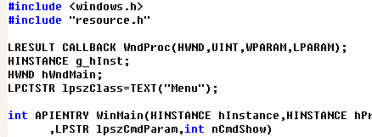
메뉴 – 프로그램 변경

Slide 7
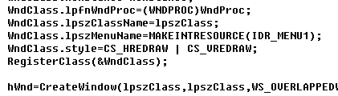
메뉴 – 프로그램 변경

Slide 8
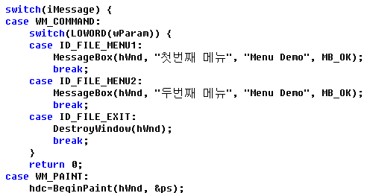
메뉴 – 프로그램 변경

Slide 9
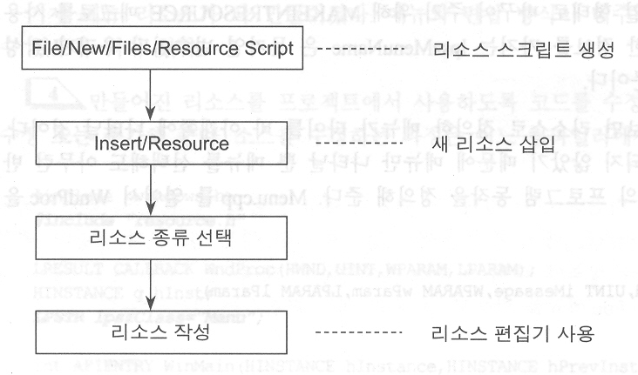
메뉴 – 리소스 만들기 정리

Slide 10
메뉴 – WM_COMMAND
WM_COMMAND 메시지
  프로그램 실행중에 메뉴 항목을 선택하면 발생
  액셀러레이터, 버튼, 에디트 박스 등의 콘트롤에서도 발생
  lParam: 메시지를 발생시킨 콘트롤의 윈도우 핸들
  wParam
    LOWORD(wParam): 메뉴, 액셀러레이터, 컨트롤의 ID
    HIWORD(wParam): 통지(notification) 코드, 메뉴 0, 엑셀러레이터 1

Slide 11
메뉴 – 메뉴 편집기의 사용법
실습
  새 메뉴의 작성
  메뉴 항목의 추가
  메뉴 항목의 수정
  메뉴 항목의 삽입
  메뉴 항목의 삭제
  메뉴의 이동
  복사 및 붙여넣기

Slide 12
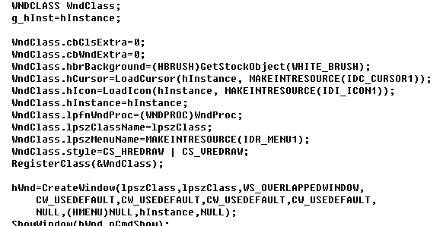
아이콘, 커서
리소스 편집기로 아이콘과 커서 추가하기

Slide 13
액셀러레이터
액셀러레이터(Accelerator)
  숏컷(ShortCut): 단축키
실습
  리소스 편집기로 액셀러레이터 추가하기

Slide 14
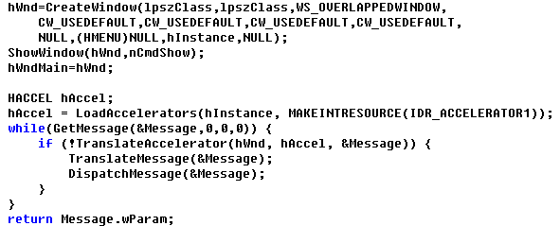
액셀러레이터 – 프로그램 수정

Slide 15
액셀러레이터 – TranslateAccelerator
WM_KEYDOWN 메시지 중에서 액셀러레이터에 해당하는 키가 발견되면, WM_COMMAND 메시지를 발생시키고 나머지 (TranslateMessage, DispatchMessage) 는 무시함

Slide 16
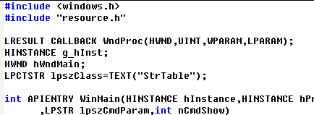
문자열 테이블
새로운 프로젝트 “StrTable” 만들기
StrTable 리소스 스크립트 추가
문자열 리소스 추가

Slide 17
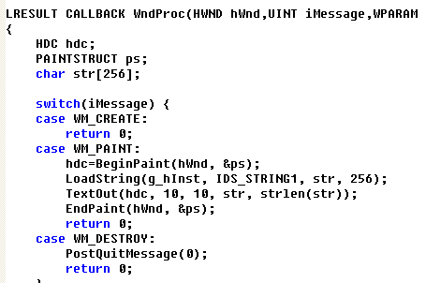
문자열 테이블

Slide 18
문자열 테이블
LoadString(프로그램 인스턴스, 문자열의 ID, 문자열을 읽을 버퍼, 버퍼의 길이)
문자열 리소스를 사용하는 이유
  많은 문자열만 쉽게 관리 (수정할 때 편함)
  다국어 버전을 만들 때 편리

